Slide 1

CHÀO MỪNG
QUÍ THẦY, CÔ GIÁO VỀ DỰ GIỜ
MÔNGIÁO DỤC CÔNG DÂN6 - LỚP 6A1
GV: LÊ THỊ THU UYÊN

Slide 2




Tiết 6 - Bài 3:
SIÊNG NĂNG, KIÊN TRÌ
KNTT
CHÀO MỪNG QUÍ THẦY, CÔ GIÁO VỀ DỰ GIỜ -LỚP 6A2
MÔN: GDCD 6

Slide 3
Tiết 6 - Bài 3:
SIÊNG NĂNG, KIÊN TRÌ
KNTT
I.
Khởi động

Slide 4


TRÒ CHƠI:
AI NHANH HƠN
1. Tìm những câu ca dao, tục ngữ nói về siêng năng, kiên trì. Ai tìm được nhanh và nhiều câu đúng hơn sẽ chiến thắng.
2. Chia sẻ hiểu biết của em về ý nghĩa của những câu ca dao, tục ngữ đã tìm được?

Slide 5
Bài 3:
SIÊNG NĂNG, KIÊN TRÌ
KNTT
II.
Khám phá

Slide 6


1. Siêng năng, kiên trì và biểu hiện của Siêng năng, kiên trì
a. Thế nào là Siêng năng, kiên trì ?

Slide 7
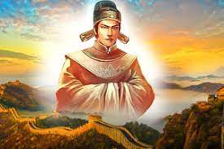
ĐỌC THÔNG TIN
Mạc Đĩnh Chi là vị trạng nguyên nổi tiếng trong lịch sử Việt Nam. Vốn lanh lợi, thông minh, ham học nhưng nhà nghèo không được đi học, Mạc Đĩnh Chi thường phải tranh thủ ghé qua lớp học ở gần nhà, đứng ngoài cửa nghe thầy giảng. Ban ngày đi nhặt củi kiếm sống, tối về cậu lại lo ôn luyện, học bài. Nhà nghèo không có đèn, cậu bắt đom đóm bỏ vào vỏ trứng lấy ánh sáng để học. Không có giấy, cậu dùng lá để tập viết. Nhờ siêng năng, kiên trì, nỗ lực vượt qua mọi khó khăn để học tập, Mạc Đĩnh Chi đã thi đỗ Trạng nguyên – học vị Tiễn sĩ cao nhất.
(Phỏng theo Các vị trạng nguyên, bảng nhân,
thám hoa qua các triều đại phong kiến Việt Nam,
NXB Văn hóa – Thông tin, 2006)

Slide 8

PHIẾU BÀI TẬP
(THẢO LUẬN NHÓM: 2 Phút)
Câu 1: Mạc Đĩnh Chi đã nỗ lực như thế nào để thi đỗ Trạng nguyên?
Câu 2: Em hiểu thế nào là siêng năng, kiên trì?
.............................................................................................................................................................................................................................................................
...................................................................................................................................................................................................

Slide 9
PHIẾU BÀI TẬP
(THẢO LUẬN NHÓM)
Câu 1: Mạc Đĩnh Chi đã nỗ lực như thế nào để thi đỗ Trạng nguyên?
Câu 2: Em hiểu thế nào là siêng năng, kiên trì?
Mạc Đĩnh Chi đã nỗ lực để thi đỗ Trạng nguyên: Tranh thủ ghé qua lớp học ở gần nhà, đứng ngoài cửa nghe thầy giảng, ngày nhặt củi tối về cậu lại lo ôn luyện, học bài, bắt đom đóm bỏ vào vỏ trứng lấy ánh sáng để học, dùng lá để tập viết.
Siêng năng là đức tính của con người biểu hiện ở sự cần cù, tự giác, miệt mài, làm việc thường xuyên, đều đặn.
Kiên trì là sự quyết tâm làm đến cùng dù gặp khó khăn, gian khổ cũng không nản chí.

Slide 10


Siêng năng là đức tính của con người biểu hiện ở sự cần cù, tự giác, miệt mài, làm việc thường xuyên, đều đặn.
Kiên trì là sự quyết tâm làm đến cùng dù gặp khó khăn, gian khổ cũng không nản chí.

Slide 11
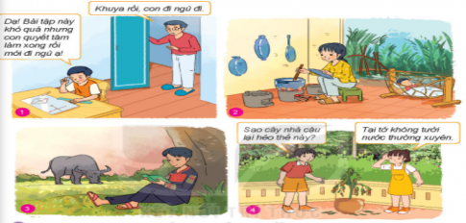
THẢO LUẬN NHÓM THEO BÀN
Thời gian: 3 phút
Quan sát tranh và trả lời câu hỏi
1/ Xác định các hành vi, việc làm thể hiện siêng năng, kiên trì và chưa thể hiện siêng năng, kiên trì trong mỗi bức tranh.
2/ Em hãy nêu những biểu hiện của siêng năng, kiên trì và trái với siêng năng, kiên trì từ nội dung các bức tranh?

Slide 12

TEAM WORK
PHIẾU BÀI TẬP (THẢO LUẬN NHÓM)
1/ Xác định các hành vi, việc làm thể hiện siêng năng, kiên trì và chưa thể hiện siêng năng, kiên trì trong mỗi bức tranh.
2/ Nêu những biểu hiện của siêng năng, kiên trì và trái với siêng năng, kiên trì từ nội dung các bức tranh?
Siêng năng, kiên trì |  | Chưa siêng năng, kiên trì
Những biểu hiện của siêng năng, kiên trì và trái siêng năng, kiên trì từ các bức tranh
Hình 1 | Hình 2 | Hình 3 | Hình 4

Slide 13
TEAM WORK
PHIẾU BÀI TẬP (THẢO LUẬN NHÓM)
1/ Xác định các hành vi, việc làm thể hiện siêng năng, kiên trì và chưa thể hiện siêng năng, kiên trì trong mỗi bức tranh.
2/ Nêu những biểu hiện của siêng năng, kiên trì và trái với siêng năng, kiên trì từ nội dung các bức tranh?
Siêng năng, kiên trì |  | Chưa siêng năng, kiên trì
Bức tranh: 1, 2 ,3 |  | Bức tranh: 4
Những biểu hiện của siêng năng, kiên trì và trái siêng năng, kiên trì từ các bức tranh
Hình 1 Tự giác làm bài tập, không nản lòng khi gặp bài tập khó… | Hình 2 Chăm chỉ lao động làm việc nhà, nấu ăn, chăm sóc em giúp đỡ bố mẹ. | Hình 3 Chăm chỉ lao động, học tập của học sinh | Hình 4 Chưa siêng năng, kiên trì trong việc chăm sóc cây.

Slide 14
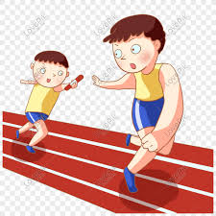
TRÒ CHƠI
“Tiếp sức”
Nhóm 1: Học tập, nhóm 2: Lao động, nhóm 3: Hoạt động xã hội...thể hiện siêng năng, kiên trì
3 phút
Chia lớp ra thành ba đội
Các thành viên trong nhóm thay phiên nhau viết các đáp án lên bảng phụ trong 3’
Đội nào viết được nhiều biểu hiện sẽ được 10 điểm.

Slide 15
TEAM WORK
Trò chơi “tiếp sức”
Nêu các biểu hiện của siêng năng, kiên trì trong học tập, lao động và trong cuộc sống mà em biết bằng cách hoàn thiện phiếu bài tập
Học tập | Lao động | Hoạt động xã hội

Slide 16
TEAM WORK
Trò chơi “tiếp sức”
Nêu các biểu hiện của siêng năng, kiên trì trong học tập, lao động và trong xã hội mà em biết bằng cách hoàn thiện phiếu bài tập
Học tập | Lao động | Hoạt động xã hội
Đi học chuyên cần, chăm chỉ làm bài, có kế hoạch học tập, bài khó không nản, tự giác học, đạt kết quả cao…. | Chăm làm việc nhà, không bỏ dở công việc, không ngại khó, miệt mài với công việc, tìm tòi sáng tạo… | Kiên trì luyện tập TDTT, kiên trì đấu tranh phòng chống tệ nạn xã hội, dịch bệnh covid, bảo vệ môi trường,...

Slide 17
Biểu hiện của siêng năng, kiên trì:
Luôn cần cù, chăm chỉ, nổ lực, chịu khó, quyết tâm hoàn thành công việc đã đặt ra; tự giác, chủ động thực hiện công việc; không bỏ cuộc khi gặp khó khăn, trở ngại; không trông chờ, ỷ lại vào người khác…

Slide 18
Trái với biểu hiện siêng năng, kiên trì:
Trái với biểu hiện siêng năng: lười biếng, trốn tránh, ỷ lại, đùn đẩy công việc cho người khác……
Trái với biểu hiện kiên trì: hay nản lòng, chóng chán, không quyết tâm…

Slide 19
Bài 3:
Siêng năng, kiên trì
KNTT
III.
Luyện tập

Slide 20



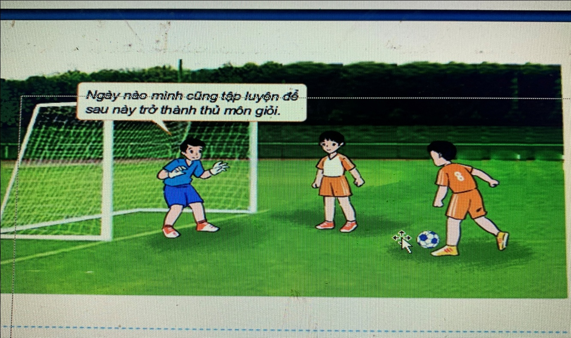

BÀI TẬP 1
Quan sát tranh và trả lời câu hỏi
1
2
Theo em, bạn trong tranh làm cần làm gì để có kết quả học tập tốt hơn?
Bạn Nam đã siêng năng, kiên trì như thế nào để thực hiện ước mơ của mình?

Slide 21
BÀI TẬP 1
Quan sát tranh và trả lời câu hỏi
1
2
Để có kết quả học tập tốt hơn, bạn cần giảm bớt thời gian chơi điện tử, chăm chỉ học bài và làm bài tập đầy đủ.
Để thực hiện ước mơ trở thành thủ môn giỏi, bạn Nam đã siêng năng, kiên trì rèn luyện thân thể, nâng cao sức khoẻ và kĩ năng bắt bóng

Slide 22
BÀI TẬP 2
Hãy chọn đáp án đúng nói về tính siêng năng, kiên trì
a/ Sáng nào Lan cũng dậy sớm quét nhà b/ Hà ngày nào cũng làm thêm bài tập c/ Gặp bài tập khó Hải không làm d/ Hằng nhờ bạn làm hộ trực nhật e/ Hùng tự giác nhặt rát trong lớp g/ Mai giúp mẹ nấu cơm, chăm sóc em

Slide 23
BÀI TẬP 2
Hãy chọn đáp án đúng nói về tính siêng năng, kiên trì
A, b, e, g
a/ Sáng nào Lan cũng dậy sớm quét nhà b/ Hà ngày nào cũng làm thêm bài tập c/ Gặp bài tập khó Hải không làm d/ Hằng nhờ bạn làm hộ trực nhật e/ Hùng tự giác nhặt rát trong lớp g/ Mai giúp mẹ nấu cơm, chăm sóc em

Slide 24
HỌC SINH TỔ CHỨC THỰC HIỆN SĂM VAI
Bài tập 3: Xử lí tình huống
Chuẩn bị cho giờ kiểm tra môn Toán cho ngày mai, Tuấn đang ngồi ôn bài thì Thức và Kiệt đến rủ đi chơi điện tử. Nếu em là Tuấn em sẽ làm gì?

Slide 25
CÁCH RÈN LUYỆN TÍNH SIÊNG NĂNG, KIÊN TRÌ
Để có được tính siêng năng, kiên trì chúng ta phải rèn luyện như thế nào?
- Mỗi khi làm việc gì, em cần có mục đích và cách thực hiện rõ ràng. - Hãy chăm chỉ, kiên trì thực hiện, nếu gặp khó khăn hãy thử bằng nhiều cách để thực hiện thành công, không bỏ dở giữa chừng.

Slide 26

Bài 3:
Siêng năng, kiên trì
KNTT
IV.
Vận dụng

Slide 27



1/ Kể một vài việc làm của em chứng tỏ sự siêng năng, kiên trì.
2/ Kể một tấm gương về sự siêng năng, kiên trì ở lớp, trường em và rút ra từ tấm gương đó.

Slide 28
Về nhà chuẩn bị cho nội dung tiết sau:
+ Ý nghĩa về siêng năng, kiên trì
+ Làm bài tập SGK phần còn lại (bài 2)
+ Sưu tầm những tấm gương, những câu ca dao, tục ngữ về siêng năng, kiên trì.

Slide 29
Bài 3:
Siêng năng, kiên trì
KNTT
Xin chào và hẹn gặp lại!

